Slide 1
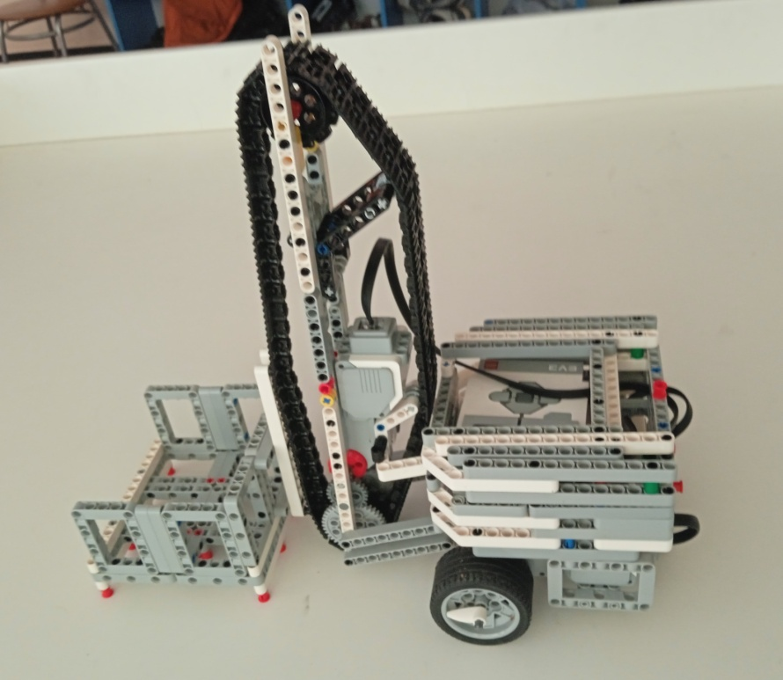
Команда «Два Цилиндра»
представляет проект:
«ТИР»
Авторы: Бускин Владислав Андреевич
Анисимов Дмитрий Кириллович Наставник: Педагог: Напольских Анна Александровна Образовательная организация: МБОУ СОШ №32
г. Ижевск
2024 г.

Slide 2
Актуальность темы
Использование робота – ружья и робота – тира на уроках Основы безопасности жизнедеятельности.
Проблема
Создать безопасные условия для работы на уроках ОБЖ.
Цель
Разработать автоматизированного робота для работы тира.

Slide 3
Задачи
Изучить литературу и интернет ресурсы по исследуемой теме;
Изучить какие роботы применяются в тирах, в каких процессах они участвуют и какие функции выполняют;
Смоделировать и разработать робота для работы на базе микроконтроллера Lego Mindstorms EV3;
Запрограммировать робота в среде Lego Mindstorms EV3;
Протестировать робота.

Slide 4
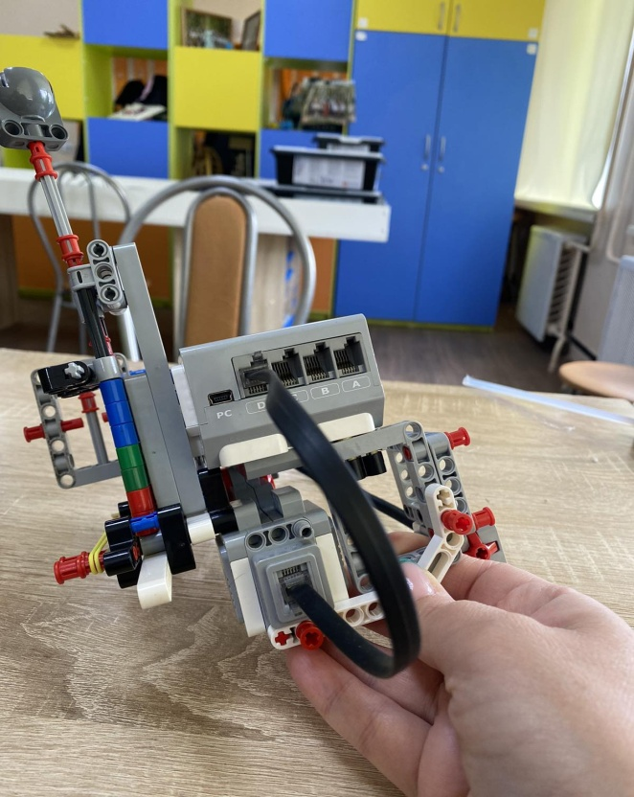
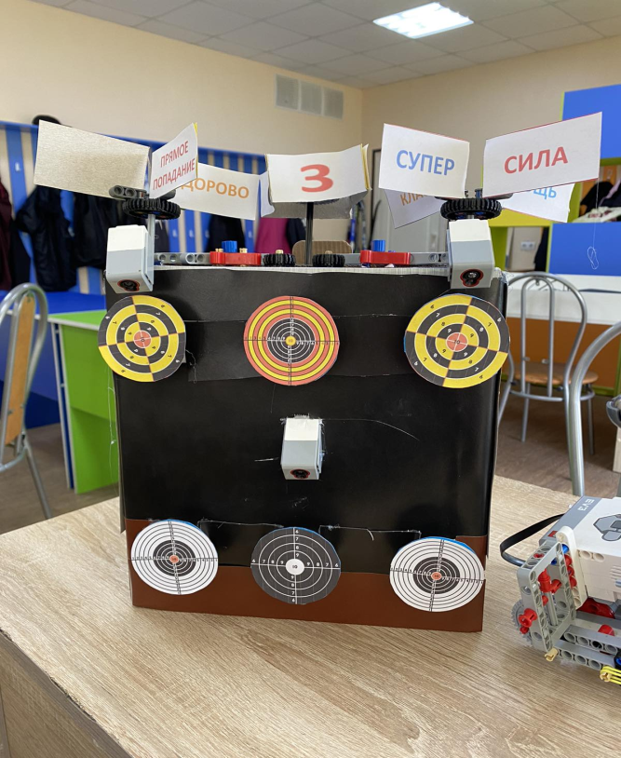
Робот в действии
Робот-оружие
Робот-тир

Slide 5
Спасибо за внимание!

